Slide 1
Влияние сотового телефона на организм человека

Slide 2
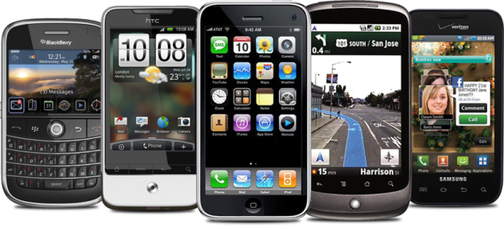
Цель работы:
изучить положительные и отрицательные стороны использования сотового телефона для снижения его вредного воздействия на здоровье.
Задачи работы.
Ознакомить с историей создания сотовых телефонов;
Познакомить с плюсами и минусами использования сотовых телефонов;
Приготовить рекомендации по безопасному использованию мобильных устройств.

Slide 3
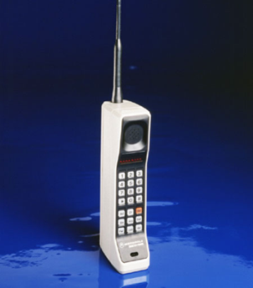
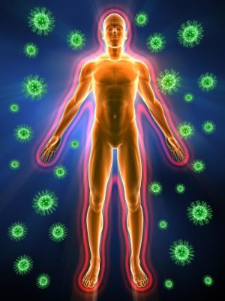
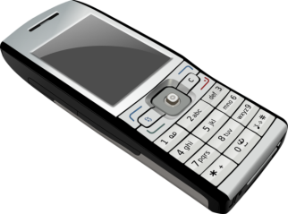
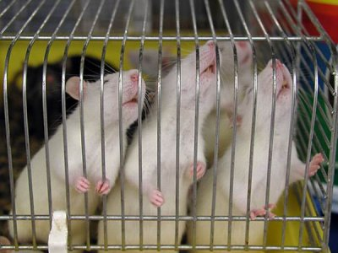
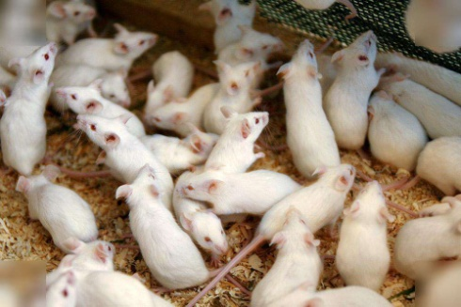
«Отец» сотового телефона Мартин Купер
3 апреля 1973 года
Первый серийный сотовый телефон
Вред сотового телефона:
«Покушение на убийство» иммунной системы.
Опыт с мышами.

Slide 4
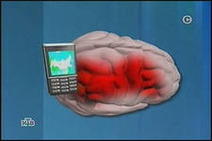
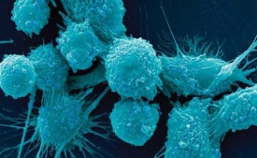
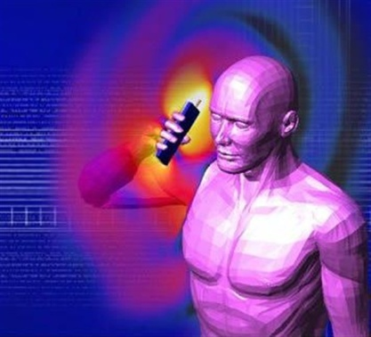
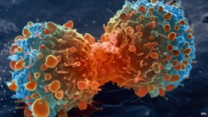
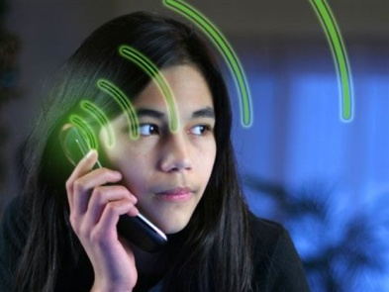
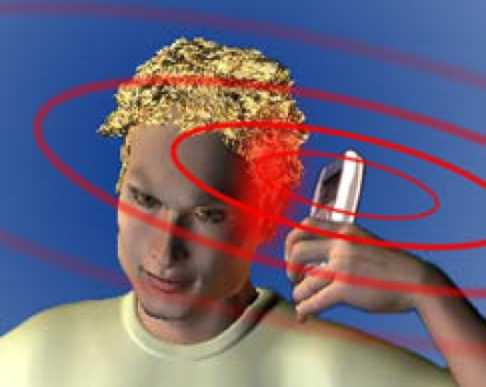
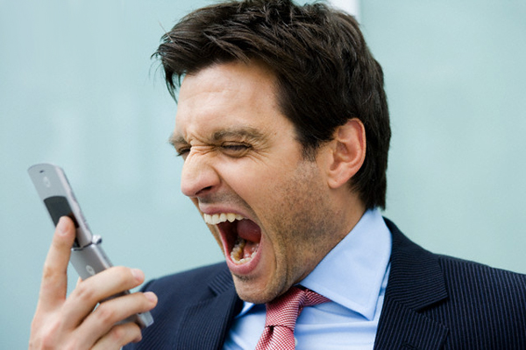
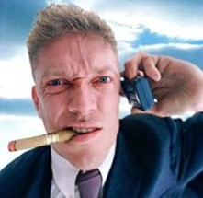
Радиоволны мобильников способствуют мутации ДНК клеток и развитию раковых заболеваний.
При использовании сотовых телефонов страдает нервная система.

Slide 5
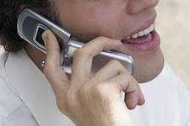
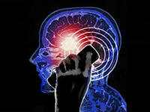
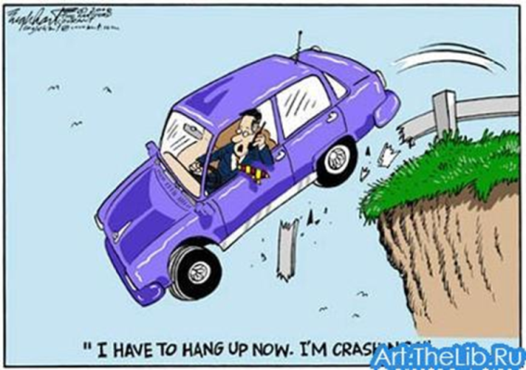
Влияние на зрение
Достаточно двухчасового общения в день с вашим мобильным другом, чтобы через год ваше зрение упало на 12-14%.
Влияние на слух
Риск развития опухоли в том ухе, к которому прикладывается телефон, в 3,9 раза выше, чем в противоположном.
Телефон – причина аварий

Slide 6
"Приговор"
Ослабляет
иммунитет
Вызывает
предрасположенность
к развитию эпилепсии
Способствует
возникновению
онкологических
заболеваний

Slide 7
Итак, можно выделить 3 системы, наиболее подверженные вредному влиянию:
ЦЕНТРАЛЬНАЯ
НЕРВНАЯ
СИСТЕМА
ЭНДОКРИННАЯ
СИСТЕМА
ИММУНИТЕТ
ухудшение
памяти,
внимания, воли
ухудшение
сопротивляемости
различным
инфекциям
увеличение
содержания
адреналина
в крови

Slide 8
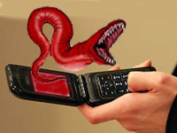
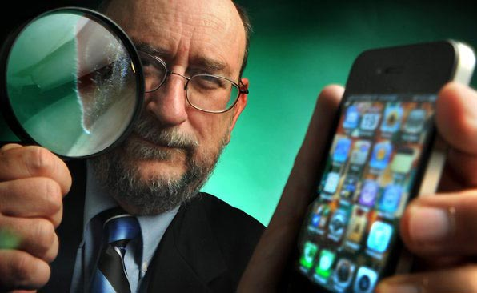
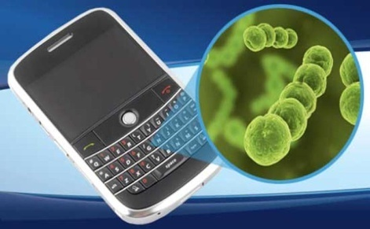
Мобильные телефоны несут угрозу распространения опасных инфекций.

Slide 9
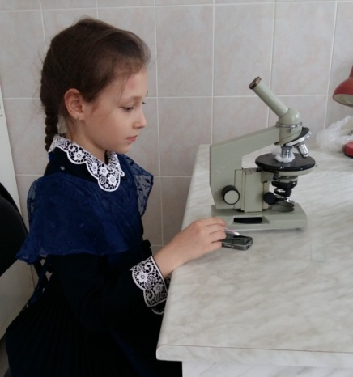
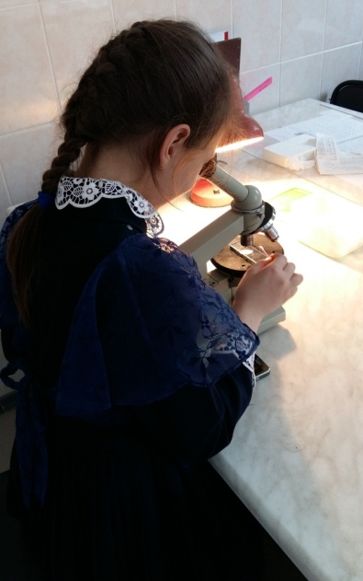
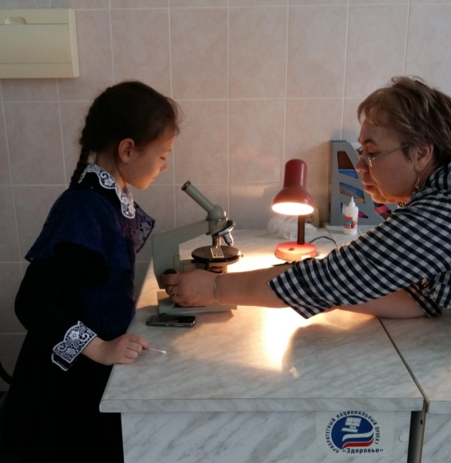
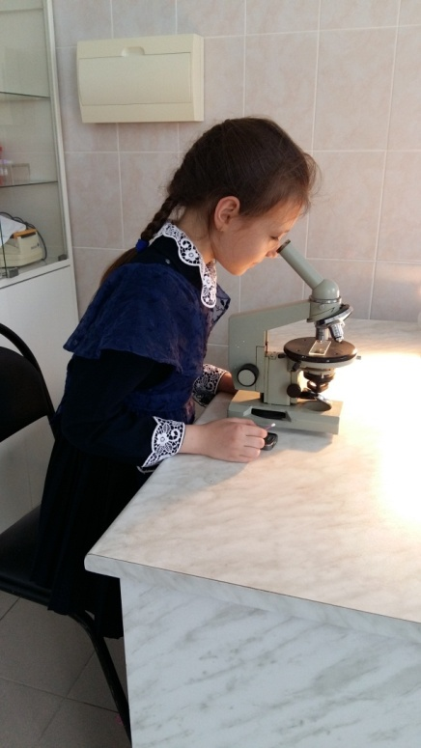
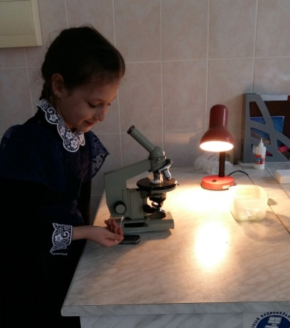
Узнав всё об этом, я пошла в лабораторию.

Slide 10
Чем полезны телефоны?
 | Можно позвонить в любое время | Можно считать на калькуляторе | Можно играть в игры | Напоминает о полезных вещах | Можно зайти в интернет за информацией | Общение в чатах | Мама всегда знает где я
Первое поколение | 11,7% | 0 | 11,7% | 11,7% | 17,6% | 0 | 47%
Второе поколение | 56,5% | 4,3% | 4,3% | 8,6% | 43,8% | 17,4% | 8,6%
Третье поколение | 82,3% | 0 | 0 | 0 | 35,2% | 5,8% | 0
Четвертое поколение | 100% | 0 | 0 | 0 | 0 | 0 | 0

Slide 11
Чем вреден телефон?
 | Портит зрение | Передаёт инфекцию | Отвлекает внимание | Вызывает зависимость | Не даёт голове отдохнуть | Не вреден
Первое поколение | 52,9 | 11,7% | 23,5% | 5,8% | 5,8% | 0
Второе поколение | 34,8% | 4,3% | 17,4% | 30,4% | 8,6% | 13%
Третье поколение | 17,6% | 0 | 5,8% | 64,7% | 11,7% | 11,7%
Четвертое поколение | 11,7% | 0 | 5,8% | 5,8% | 0 | 0

Slide 12
ВЫВОДЫ:
мобильный телефон может быть не только полезной необходимой вещью, но и оказывать вредное воздействие на организм человека;
излучение мобильных телефонов и антенн наносит непоправимый вред организму человек и не все об этом задумываются;
вполне реально максимально оградить себя от негативных последствий воздействия телефона.

Slide 13
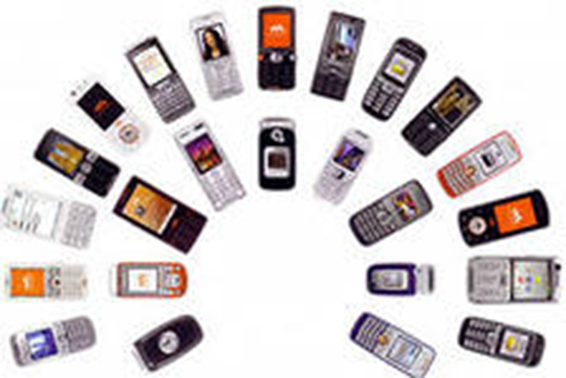
Спасибо
за внимание !

